Slide 1
Тақырыбы: Өндірістегі қауіпті және зиянды факторлардың (ӨҚЗФ) жалпы сипаттамасы, олардың жіктелуі (әсер ету сипаты бойынша: химиялық, физикалық, биологиялық және психофизиологиялық). ӨҚЗФ пайда болуы. Олардың адам организіміне әсері.
Өндірістегі қауыпты және зиянды факторлар дегеніміз – адам огранизіміне әсер ететін өндіріс ортасы мен жұмыс процессінен туындайтын зиянды факторларды айтамыз.

Slide 2
Жұмыс процестерінің дұрыс ұйымдастыруымен байланысты келтірілетін зияндар
Өндірістегі барлық зиянды заттарды
екі топқа бөледі
Өндіріс ортасының сыртқы қолайсыз жайғайының әсерінен туындайтын зияндар

Slide 3
Жұмыс процестерінің дұрыс ұйымдастыруымен байланысты келтірілетін зиянды факторлар – әдетте жұмыс процесінің ерекшелігімен байланысты, мысалы нерв жүйесіне, басқа да иіс сезу органдарына, қозғалу мүшелеріне, дененің ұзақ уақыт бойы қозғалыссыз болуынан туындайтын зиянды факторлар.
Өндіріс ортасының сыртқы қолайсыз жайғдайының әсерінен туындайтын зиянды факторлар - жұмыс процесінің, құрал – жабдықтардың және өңдеу материалдарының ерекшелігімен байланысты факторлар: ауарайының қолайсыщдығы, өнеркәсіптік шаң, улы газдар мен булар, дыбыс, вибрация, жұмыс орнының жеткілікті деңгейде жарықтанбауы жатады.
Балық өнеркәсібінде қолайсыз ауа райы және жарықтың жеткіліксіз тусу орындары әдетте іріктеу орындарында, балықтарды қатыру, автоклав орындарында болады.

Slide 4
Метеорологиялық немесе климаттық жағдайлар:
Климаттық: температура, ылғалдылық, және ауаның жылжу жылдамдығы
Метеорологиялық жағдайдың ұзақ әсер етуі адамның жағдайының күрт төмендеуіне әкеп соғады: жұмыс істеу қабілеті төмендеп әртүрлі аурулар туғызады. Адам организіміндегі терморегуляцияның қалыпты жағдайда болуына ылғалдың маңызды рөлі бар. Ауадағы салыстырмалы ылғалдылық белгілі бір температурады өзінің улы қасиетін жойып немесе тежеп отырады. Жұмыс орындағы ауа температурасы 18-22 градус, ал салыстырмалы ылғалдылық 40-60% оптималды болып табылады. Жұмыс істеу үшін осындай ортаны комфортты температура деп атайды. Комфортты температура адамның жұсыс түріне байланысты өзгеріп отырады.

Slide 5
Ауа температурасы төмендеу болған жағдайда кантамырлар тарылып, кан ауналу процесі баяулап жылудың шығу төмендейді. Нәтижесінде организімінің жылу өнімділігі жоғарлап, зат алмасу процесі қарқындай түседі.
Ал, ауа температурасы төмен болған жағдайда ауа ылғалдылығы жоғарлайды. Салыстырмалы жоғары ылғалдылық (75%) организмнің термогеруляциясын төмендептер шығу процесін баяулатады, нәтижесінде организм қыза бастайды.
Ауа температурасы төмендеу болған жағдайда кантамырлар тарылып, кан ауналу процесі баяулап жылудың шығу төмендейді. Нәтижесінде организімінің жылу өнімділігі жоғарлап, зат алмасу процесі қарқындай түседі.
Ал, ауа температурасы төмен болған жағдайда ауа ылғалдылығы жоғарлайды. Салыстырмалы жоғары ылғалдылық (75%) организмнің термогеруляциясын төмендептер шығу процесін баяулатады, нәтижесінде организм қыза бастайды.

Slide 6
Кәсіпорындардағы метеорологиялық жағдайларды арнайы құралдар арқылы бақылап отырады. Белгілі бір уақыт аралығында үздіксіз метеорологиялық факторларды анықтау үшін келесі құрал жабдықтарды қолданады;
термограф- ауа температурасын анықтайтын құрал;
Гигрограф - ауа ылғалдылығын анықтайтын құрал;
Барограф – ауа қысымын анықтайтын құрал.
Ауа температурасын сынапты термометр арқылы анықтайды, салыстырмалы ауа ылғалдығын гигрометр және психрометрмен анықтайды.

Slide 7
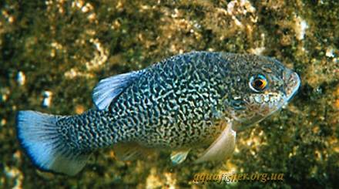
Көптеген тропикалық балықтар судың 31 градусқа ысығанын оңай көтереді.
Мысалға,Cyprinodon macularis су температурасы 52 градус болғанда да тіршілігін жалғастыра алады.

Slide 8
Известно немало случаев массовой гибели рыб в связи с резким падением температуры воды. Так, в октябре 1930 г. на Дальнем Востоке в районе бухты Нельмы после сильного шторма температура воды сразу упала с 12 до 6°,2 С, следствием чего была массовая гибель теплолюбивой сельди иваси. Однако многие теплолюбивые рыбы умеренных широт приспособились к зимнему охлаждению воды, впадая на это время в спячку в так называемых ямах. Здесь они лежат, покрытые слизью, месяцами (на Волге — около 5 месяцев). К таким рыбам относятся лещ, сазан, вобла, судак, сом.

Slide 9
Кәсіпорындардағы шаң (пыль)
Кәсіпорындардағы шаңдар - ауада аэрозоль немесе аэрогель турінде кездесетін өте ұсақ майда заттарды айтады.
Балық шауаршылығында
Шаңдар – ау құралдарынан, балық ұнын қаптайтын орындарда, құралдарды ұштау орындарда кездеседі.

Slide 10
Өнеркәсіптегі шаңдардың дисперсиясы ауада көп уақыт калықтап қана қоймай, сондай- ақ адам организімінің тыныс алу мүшелерінде қалып қойады. Бұл жағдайда адам өміріне өте қауыпты 5 мкм көлемдегі
шаң тозаң, себебі тыныс алу органдарының терең аймақтарына таралып кетеді.

Slide 11
Балықтарға оттек жетіспеуімен қатар, оның концентрациясы тым көбейіп кетсе де теріс әсер етеді. Мысалы, Оттекке өте қаныққан суқоймаларында уылдырықтардың инкубациясы тежеледі, өлім-жітімге көп ұшырайды.

Slide 12
Шаң тозаңның табиғаты бойынша екі топқа бөледі
Органикалық Өсімдіктекті және жануартекті шаң тозаңдар
Неорганикалық минералды және металды заттардан шыққан шаң тозаңдар
Ағаш ұны, балық ұны, балдырлардан жасалған ұндар
Әктен шыққан наң тозаң, түрлі метал жабдықтары шаң тозаңдары

Slide 13
Респиратор У-2К
Тыныс алу органдарын шаң тозаңнан қорғауға арналған арнайы респираторларды қолданады
Респиратор ШБ-1
Респиратор РПР-1

Slide 14
Өнеркәсіптік улы заттар (яд)
Өнеркәсіптік улы заттар бу және газ түрінде кездеседі. Адам организімін кәсіптік улануға және кәсіби ауруларға әкеп соғады. Улы немесе токсинді заттар дегеніміз – ауада аз мөлшерде кездесетін , бірақ организмді қатты улайтын заттарды жатқызамыз. Мысалы амяктын ауада 30 мг/м3 концентрациясы адам ағзасын қатты улануға әкеп соғады.

Slide 15
Улану (мышяк қосылыстары, сынап, синильді қышқыл)
Тұншығу (көміртекті қышқыл, ароматты қосылыстар)
Кәсіптік улы заттарды адам ағзасына әсер ету сипатына байланысты төрт топқа бөлеміз
Тітіркену (хлор, аммияк, күкіртті газ)
Наркотикалық (бензол, толуол, метилді спирт, күкіртті сутек)

Slide 16
Сәулелі энергия
Балық шаруашылығында электромагнитті, ультрофиолетті, рентген сәулелерін көптеп қолданады. Электромагнитті өрістер радиостанциядан, радионавигация әсерінен туындайды. Ұзақ уақыт электр өрісінің жоғары болуы адам ағзасына кері әсер етеді; бас ауыру, нерв системасының бұзылуы, шаршау. Егер электр өрісі өте жоғары болса канның құрамы өзгереді, көз катарактасы және шаш тусуі, суйектің сынғыштығына әкеп соғады. Электр өрісінің шекті мәні жұмыс уақытының ұзақтығына байлансты болады.

Slide 17
Кәсіпорындардағы дыбыстар – жылдамдығы және интенсивтілігі әртүрлі толқынтәрізді шашыраңқы дыбыстарды айтады.
Балық шаруашылығында дыбыстар машинадардың, механизмдердің, пневматикалық құралдардың және вентиляциялық жабдықтардың әсерінен туындайды.
Дыбыстардың деңгейі - шектен тыс санитарлық нормадан артық болған жағдайда жұмысшығы келтірілетін залал көте күшті; ауыр еститін болады, орталық нерв жүйесін бұзады, бас ауру туғызады, қан тамыр соғысы жиілей бастайды, қан қысымы өзгереді, қорек қорыту процессі баяулайды
Дыбыс интенсивтілігі жоғары болған жағдайда 3 – 6 сағаттан кейін жұмысшының жұмыс істеу қарқындылығы төмендейді.

Slide 18
Қазіргі кезде,су көздерінің барлығы дерлік ластануда.Олардың ластану көзі мынада:
өнеркәсіп өнімдерін сақтайтын қоймалар;
химиялық заттар және тыңайтқыштар;
тұрмыстық қалдықтар;
жер асты суларымен жалғанатын құбырлар;
ірі құрылыс учаскелері;
күзгі алаңдар, бұрғы-скважиналары болып табылады.'

Slide 19
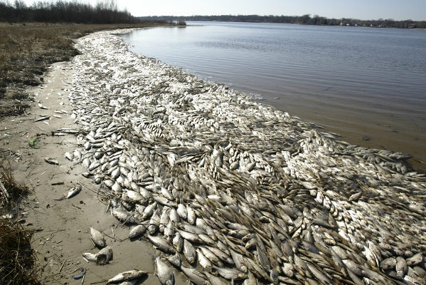
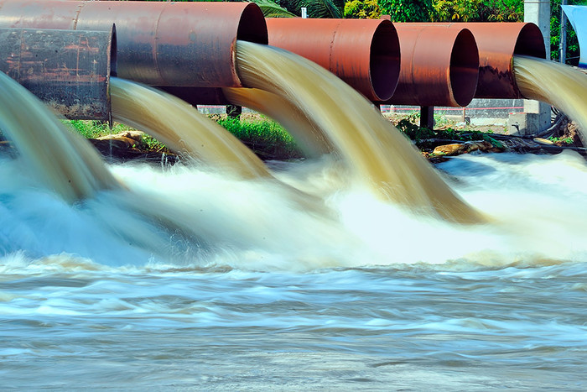

Slide 20
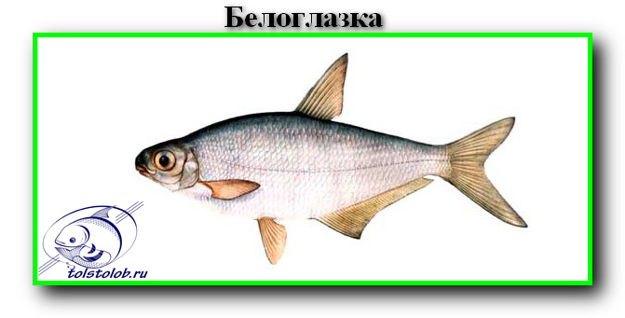
Солтүстік бөліктегі Каспийдің биоиндикатор болама соны зерттеу үшін Abramis sapa P. балығы алынды. Аулау жұмыстары 2011 жылы тамыз айында жүргізілген. Нәтижесі көрсеткендей Abramis sapa P балығы сол аймақ үшіін биоиндикатор болып табылады. Балық организмнен мұнай өнімдері мен ауыр металдар табылған. Тіпті Фултон мен Кларктың арасында үлкен айырмашылық болған. Зерттей келе сол токсиканттар балық организміне қорек арқылы келгендігі белгілі болған.

Slide 21
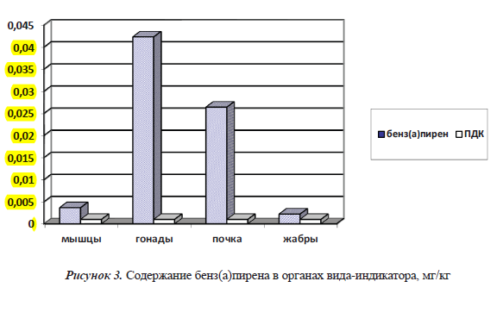

Slide 22
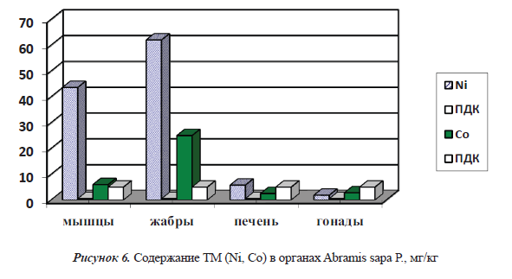

Slide 23
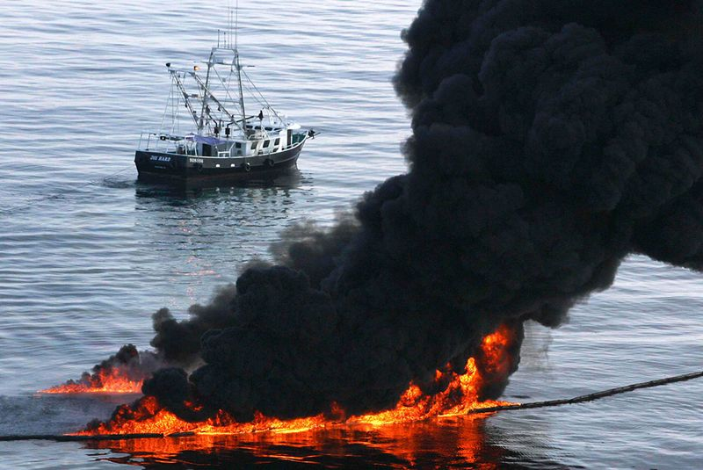
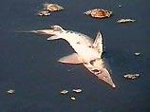
1984 жылы Еділ Каспий бекіре балықтарының бұлшықетінің қыртыстануы мен уылдырықтарының қабығының жұқаруы байқалған. Бекіре балықтарының 60-70% осы аурумен ауырған. В.И.Лукьяненко жүргізген зерттеулер бойынша ауру судың хлорпестицидтермен және мұнай өнімдерімен ластануынан пайда болған.

Slide 25
Биотикалық факторлар — басқа организмдер мен биоценоздардың жеке организмге (жануарға немесе өсімдікке) немесе биоценозга әсер ететін факторлар жиынтығы. Тіршілік иелерінің бір-біріне әсер етуінің барлық формалары
Бәсекелестік
Симбиоз
Жыртқыштық
Комменсализм
Кооперация
Бөлмелік
Мутуализм
Паразитизм
Нейтралдық

Slide 26
ПАЙДАЛАНҒАН ӘДЕБИЕТТЕР:
Иванова Н. Т. Материалы к морфологии крови рыб. Ростов н/Д, 1970. Никольский Г. В. Экология рыб. М., 1974.
Матюхин В. А. Биоэнергетика и физиология плавания рыб. Новосибирск, 1973.
Основные особенности поведения и ориентации рыб/Под ред. Б. П. Мантейфеля. М., 1974.
https://www.google.kz/search?biw
https://kk.wikipedia.org/wiki/%D0%9A%D0%B0%D1%81%D0%BF%D0%B8%D0%B9_%
http://www.balkhashlib.kz/kk/resurs_16/id/3675
http://cyberleninka.ru/article/n/biologicheskie-osobennosti-i-usloviya-obitaniya-nekotoryh-vidov-tuntsa
http://www.zoofirma.ru/knigi/zoologija-pozvonochnyh/3394-temperatura-vody-v-zhizni-ryb.html

